Slide 1
SÉANCE B1 · MODULE 10
Rue Berri, au comptoir
La Gare d'autocars de Montréal est au 1717, rue Berri, au-dessus de la station Berri-UQAM. Près de trois cents autocars en partent chaque jour, vers des endroits dont Thuy n'a jamais entendu le nom.
75 minutes · Une semaine au Bic
Notes:
Première séance du défi 1. Le changement de registre est le point de la séance : Thuy tutoyait Camille, elle vouvoie Serge. Le faire remarquer dès la première réplique et y revenir à chaque exercice.

Slide 2
OBJECTIFS DE LA SÉANCE
À la fin, je serai capable de…
exposer une demande complète d'un seul tenant, sans attendre les questions ;
1
comprendre une réponse qui donne trois heures de départ et une durée ;
2
3
vouvoyer un inconnu du début à la fin d'un échange ;
4
répéter à voix haute l'information reçue pour la vérifier.
B1 · Une semaine au Bic
2
Notes:
Le premier objectif est le critère du niveau 5 et celui de tout le module : un discours organisé, pas une suite de questions-réponses. L'écrire au tableau et le laisser toute la séance.

Slide 3
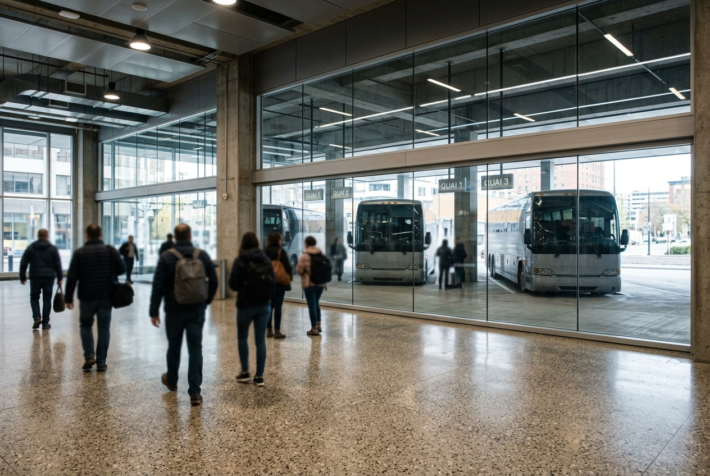
OBSERVATION
Vous arrivez au comptoir. Qu'est-ce que vous dites en premier ?
Combien de phrases avant qu'on sache où vous allez ?
Qu'est-ce que le préposé a besoin de savoir, exactement ?
Est-ce qu'on le tutoie ou est-ce qu'on le vouvoie ?
Qu'est-ce qui se passe si vous ne dites que « Rimouski » ?
B1 · Une semaine au Bic
3
Notes:
Laisser quelqu'un jouer la scène en donnant un mot à la fois : le groupe voit tout de suite que l'échange dure trois fois plus longtemps et que c'est le préposé qui travaille. C'est l'argument de toute la séance.

Slide 4
DIALOGUE · 1 DE 3
Tout dire en une fois
Écoutez d'abord, diapositive masquée.
SERGE
Bonjour ! Je peux vous aider ?
THUY
Bonjour. Je voudrais aller à Rimouski, dans le Bas-Saint-Laurent. Je partirais le lundi 28 septembre et je reviendrais le dimanche suivant. Une personne.
SERGE
Parfait, c'est clair. Rimouski, aller-retour, une personne, du 28 septembre au 4 octobre.
B1 · Une semaine au Bic
4
Notes:
Compter avec le groupe ce que Thuy donne en une réplique : la destination, la région, la date de départ, la date de retour, le nombre de personnes. Cinq informations, une phrase et demie. Et la réponse de Serge le dit : « c'est clair ».

Slide 5
DIALOGUE · 2 DE 3
Combien de temps ça prend
THUY
Pourriez-vous me dire combien de temps ça prend ?
SERGE
Le départ de sept heures arrive à quinze heures dix. Huit heures dix, avec les arrêts. Trois-Rivières, Québec, La Pocatière, Rivière-du-Loup, et Rimouski.
THUY
Est-ce qu'il faut changer d'autocar ?
B1 · Une semaine au Bic
5
Notes:
« Pourriez-vous me dire » est la formule à retenir de la séance. Elle sera travaillée à fond en B2. Faire aussi remarquer que Serge nomme les arrêts : c'est ainsi qu'on apprend la géographie d'un trajet.

Slide 6
DIALOGUE · 3 DE 3
Vingt minutes avant, quai 12
SERGE
Ça vous fait un aller-retour, départ lundi sept heures, quai 12. Présentez-vous vingt minutes avant : les valises se chargent avant le départ, pas après.
THUY
Vingt minutes avant, quai 12. Merci beaucoup.
SERGE
Bon voyage, madame. Vous allez aimer ça.
B1 · Une semaine au Bic
6
Notes:
La réplique de Thuy est un modèle : elle répète les deux informations critiques au lieu de dire « d'accord ». Le faire pratiquer tout de suite, deux par deux, avec des heures et des quais inventés.

Slide 7
UNE DEMANDE COMPLÈTE TIENT EN UNE PHRASE
Où · quand · combien de temps · combien de personnes.
Le préposé n'a alors qu'à répondre. Sans ces quatre informations, il doit poser quatre questions, et l'échange devient un interrogatoire.
B1 · Une semaine au Bic
7
Notes:
Diapositive à photographier. C'est la grille du jeu de rôle de E1 et celle de la correction. Elle reprend la règle de A1 en la spécialisant au comptoir.

Slide 8
DEUX FAÇONS DE COMMENCER
La même demande, deux échanges
PAR MORCEAUX
D'UN SEUL TENANT
« Rimouski. »
« Je voudrais aller à Rimouski. »
« C'est quand ? » — « Lundi. »
« Je partirais le lundi 28. »
« Retour ? » — « Euh… »
« Je reviendrais le dimanche. »
Huit répliques
Une réplique et demie
B1 · Une semaine au Bic
8
Notes:
Faire jouer les deux versions par deux binômes, l'une après l'autre. La différence de durée frappe plus qu'une explication.

Slide 9
COMPRÉHENSION
Vrai ou faux ?
Répondez d'après le dialogue.
1
Thuy part le lundi 28 septembre.
2
Il y a deux départs le lundi.
3
Le départ de sept heures est direct.
4
Celui de midi trente a une correspondance à Québec.
5
Thuy prend le tarif économique.
6
Il faut arriver cinq minutes avant le départ.
B1 · Une semaine au Bic
9
Notes:
Faire justifier chaque réponse par la réplique exacte. La dernière est d'utilité immédiate : les valises se chargent avant le départ, et un élève qui arrive à l'heure pile voit partir son autocar.

Slide 10
CORRECTION
Vrai ou faux ?
Correction — on lit la réponse, on ne commente pas l'erreur.
1
Thuy part le lundi 28 septembre. » vrai
2
Il y a deux départs le lundi. » faux — trois : 7 h, 12 h 30, 18 h 15
3
Le départ de sept heures est direct. » vrai
4
Celui de midi trente a une correspondance à Québec. » vrai — quarante minutes d'attente
5
Thuy prend le tarif économique. » faux — celui qui se change
6
Il faut arriver cinq minutes avant le départ. » faux — vingt minutes
B1 · Une semaine au Bic
10
Notes:
Corriger en groupe. Donner la bonne réponse, sans revenir sur qui s'est trompé.

Slide 11
BILLET DE SORTIE
Écrivez votre demande complète, en une phrase : où, quand, combien de temps, combien de personnes.
Choisissez une vraie destination, celle que vous aviez notée en A1.
Relisez-la à voix haute : elle doit tenir sans reprendre votre souffle deux fois.
B1 · Une semaine au Bic
B1 · Une semaine au Bic
11
Notes:
Ramasser les billets et les rendre en B4, où la même phrase sera reprise et complétée. Les garder : ils servent aussi de point de départ au jeu de rôle de E1.

